Slide 1
Structuri de Date
SORTĂRI
PROIECT REALIZAT DE: ANDREESCU MIHNEA
COJOCARU TEODORA
MIHĂILĂ DENISA
SERIA 15

Slide 2
ALGORITMI DE SORTARE
În codul sursă scris în limbajul C++ am implementat următorii algoritmi de sortare:
RadixSort
MergeSort
ShellSort
HeapSort
QuickSort
InsertionSort

Slide 3
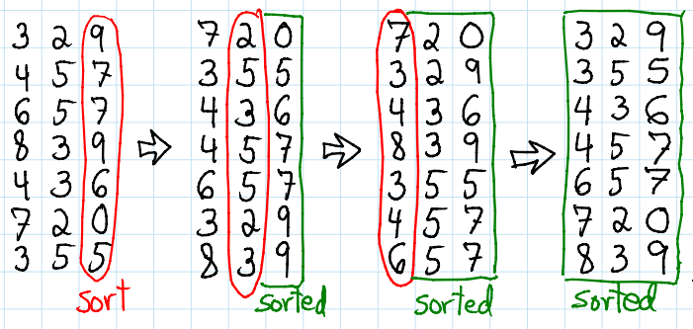
RadixSort
Complexitate: O(kn), unde k este numarul de cifre din cel mai mare element, iar n este numarul de elemente.

Slide 4
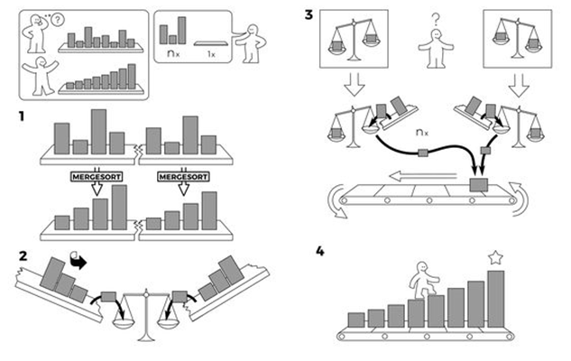
MergeSort
Complexitate: O(n log n)
Are nevoie de spațiu suplimentar pentru a face pasul de merge. Memoria totală folosită va fi proporțională cu 2n, aidcă O(n) - complexitate de spațiu.
Este o sortare stabila

Slide 5
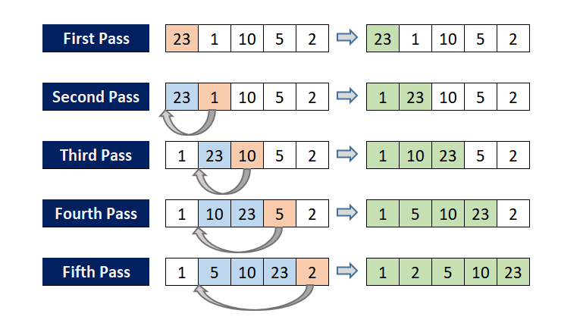
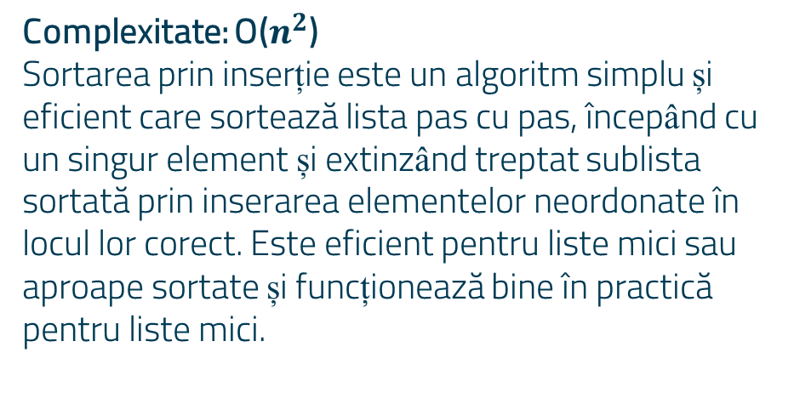
InsertionSort
Complexitate: O($n^{2}$)
Sortarea prin inserție este un algoritm simplu și eficient care sortează lista pas cu pas, începând cu un singur element și extinzând treptat sublista sortată prin inserarea elementelor neordonate în locul lor corect. Este eficient pentru liste mici sau aproape sortate și funcționează bine în practică pentru liste mici.

Slide 6
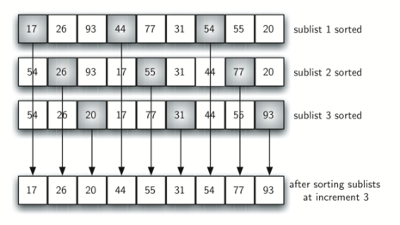
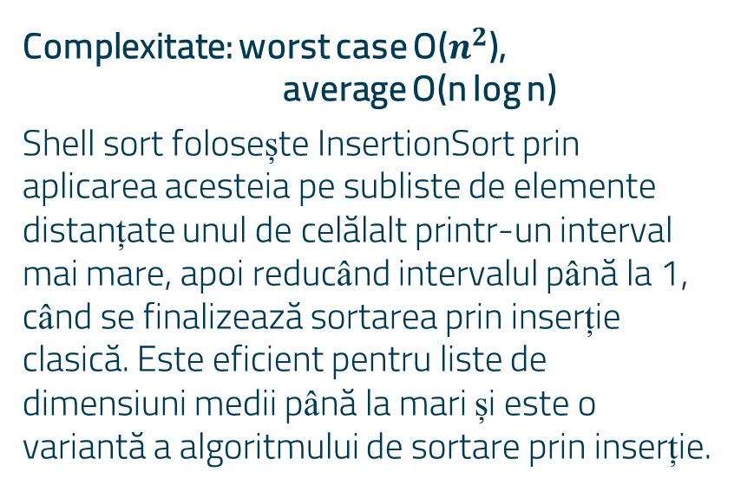
ShellSort
Complexitate: worst case O($n^{2}$), average O(n log n)
Shell sort folosește InsertionSort prin aplicarea acesteia pe subliste de elemente distanțate unul de celălalt printr-un interval mai mare, apoi reducând intervalul până la 1, când se finalizează sortarea prin inserție clasică. Este eficient pentru liste de dimensiuni medii până la mari și este o variantă a algoritmului de sortare prin inserție.

Slide 7
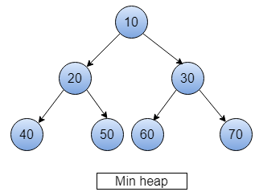
HeapSort
Complexitate: O(n log n)
Nu este un algoritm de sortare stabil
Este potrivit pentru un număr mare de
elemente de sortat
Heap sort este un algoritm de sortare eficient bazat pe structura de date heap (sau arbore binar cu proprietatea heap). În acest algoritm, se construiește inițial un heap minim din lista de elemente, apoi se extrage iterativ elementul cel mai mic din heap și se plasează în partea sortată a listei. Procesul continuă până când toate elementele sunt sortate.

Slide 8
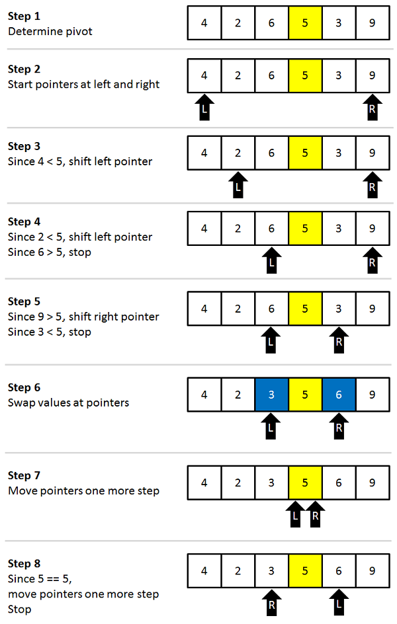
QuickSort
Complexitate: O(n log n)
Am ales pivotul în mod aleatoriu
Quick sort este un algoritm de sortare eficient care folosește o strategie de tip divide et impera. În fiecare pas, un element este ales ca pivot și lista este împărțită în două subliste: una conținând elementele mai mici decât pivotul și alta conținând elementele mai mari. Apoi, algoritmul este aplicat recursiv pe cele două subliste. Sortarea este realizată în loc în sublista inițială.

Slide 9
Pentru fiecare dintre algoritmii noștri de sortare, am implementat un amestec aleatoriu(random shuffle) folosind generatorul de numere aleatoare mt19937, recunoscut pentru fiabilitatea sa.
Am utilizat biblioteca chrono pentru a măsura precis durata în secunde.
În cadrul programului nostru, am definit o variabilă denumită timeLimit, inițializată cu valoarea de 1 secundă, cu scopul de a limita durata fiecărui test la aproximativ 1 secundă, în cazul în care acesta nu a fost finalizat înainte de expirarea timpului.
Deoarece folosim un amestec aleatoriu, este inutil să generăm teste în care elementele vectorului sunt ordonate în mod crescător, descrescător sau conform altor criterii predefinite.
Pentru a determina dimensiunea vectorului, generăm un număr aleatoriu între 1 și 10^6, iar apoi creăm vectorul cu această dimensiune.

Slide 10
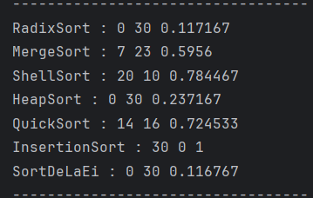
NUMERE ÎNTREGI
Pentru fiecare sortare, afișăm, în ordine, numărul de teste(dintr-un total de 30) care au depășit TimeLimit-ul de o secundă, apoi numărul de teste care au fost finalizate cu succes, după care afișăm timpul mediu de execuție
OBSERVATII:
La InsertionSort, niciunul dintre teste nu s-a încadrat în limita de timp
Algoritmul de sortare nativ al limbajului C++ este cel mai rapid, la o distanță de timp foarte mică față de RadixSort. Pe lângă acestea două, HeapSort-ul este singurul la care toate testele s-au încadrat în timp

Slide 11
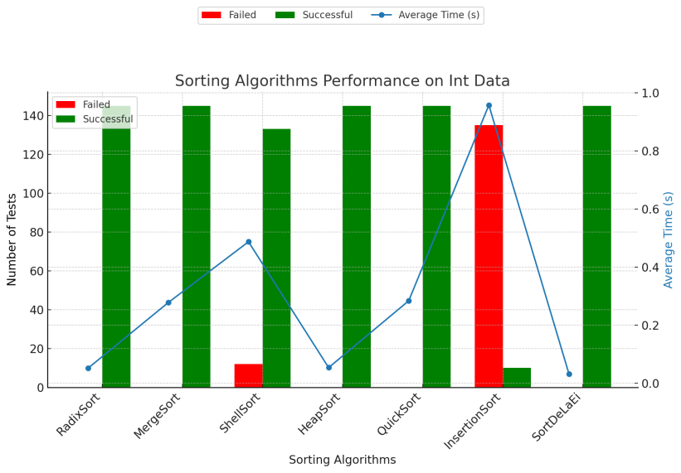

Slide 12
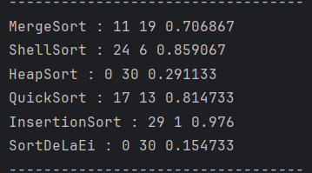
NUMERE REALE
La fel ca și mai devreme, vom afișa din nou, pentru fiecare sortare, numărul de teste care au depășit TimeLimit-ul de o secundă, apoi numărul de teste care au fost finalizate cu succes, după care afișăm timpul mediu de execuție.
OBSERVATII:
Pentru numere reale, RadixSort nu funcționează
Din nou, cel mai eficient este tot algoritmul de sortare nativ al limbajului C++. Singurul algoritm care a mai trecut de toate testele este HeapSort, care este de 2 ori mai lent față de algoritmul nativ.
Cel mai ineficient s-a dovedit a fi, încă o dată, algoritmul InsertionSort

Slide 13
